Slide 1
Wander Join and XDB: Online Aggregation via Random Walks
报告人：刘鑫 广州大学
日期：2023/2/24

Slide 2
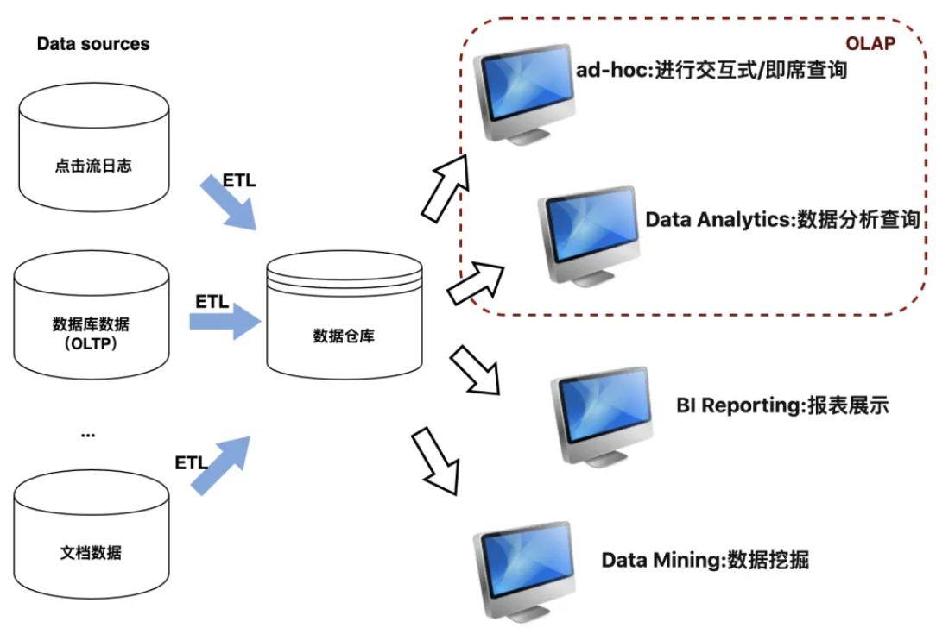
1.背景介绍
OLAP：联机分析处理
当数据规模较大时，针对数据库的多表连接操作效率会很低，违背了交互式数据分析的低延迟要求。
特点： 1.基于庞大的数据，即数据仓库
2.涉及多个数据表的分析
3.复杂的连接条件
4.快速反应
5.分析结果的正确性

Slide 3
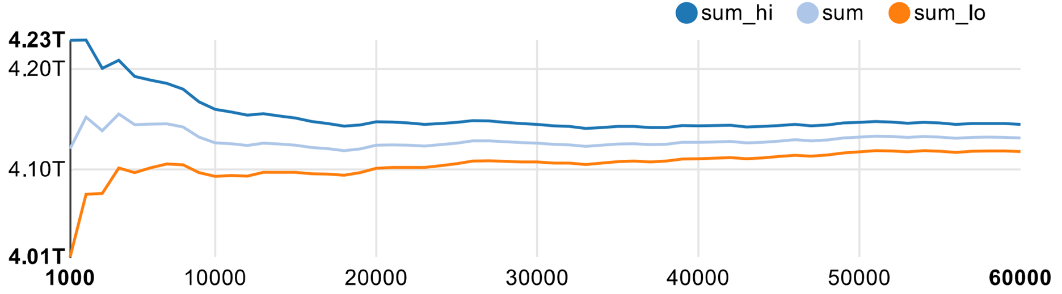
1.背景介绍
在线聚集（Online aggregation. 1997）：
对于某些应用，并不总是需要精确的结果。相反，近似结果可以提供足够好的估计。 近似结果的准确性由统计模型描述。通常情况下，随着样本量的增加，结果会越来越精细。当用户对结果质量满意时，可以随时终止处理。

Slide 4
2.采样方法
完全随机采样
从每个表中均匀随机抽取N个数据，在这两组大小为N的数据之间进行join，返回平均值就可以作为AVG的估算值。其是整体平均值的无偏估计。
Ripple Join
基本思路是从每个表中重复抽取样本，只对抽取的元组进行连接。然后将结果放大作为对整个联接的估计。
Wander Join
基本思路是只从一个表中随机抽取一个元组，之后从该元组开始进行随机游走（random walk）。在随机游走每一步中，值考虑已采样元组的“邻居（neighbor）”，即未被探索的表中能够与之实际连接的元组。

Slide 5
3.本文贡献
1）引入一种称为Wander Join的新方法来实现join的在线聚合。
2）设计了一个选择最优游走方案（walk plan）的优化器，其无需先验地收集数据的任何统计信息。
3）提出了Wander Join在选择谓词和Group-by方面的性能优化。
4）通过在PostgreSQL内核中实现Wander Join，开发了XDB（approXimate DB）系统。
5）通过实验证明Wander Join优于Ripple Join（XDB性能优于TurboDBO）。

Slide 6
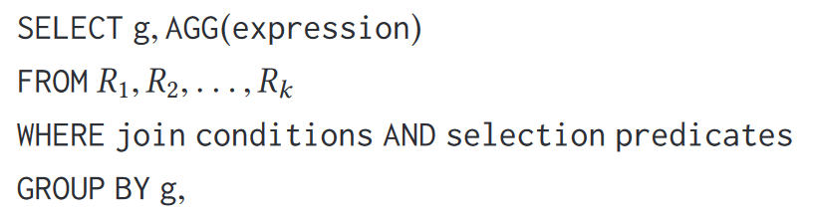
4.问题描述
给定SQL 查询形式如下：
1）AGG表示任意标准聚集函数，如SUM、AVE、COUNT、VARIANCE以及涉及表任何属性的表达式。
2）连接条件由表对之间的等式、不等式或值域条件组成，选择谓词也可以被应用于表的任意子集。
3）允许连接条件和选择谓词在查询前未知，但需要提前给定连接条件涉及的属性。

Slide 7


4.问题描述
在查询处理的任一时刻，算法需要输出$AGG(expression)$的估计量$\tilde{Y}$和$ε,α$，使得：
这里，$ε$为置信区间的半宽，$α$为置信水平。用户指定其中一个值，算法随着时间会不断更新另外一个值。当查询达到期望的水平时，用户可以终止查询；或者指定一个查询处理时间限制，算法返回在该时限内获得的最佳估计值以及置信区间。

Slide 8
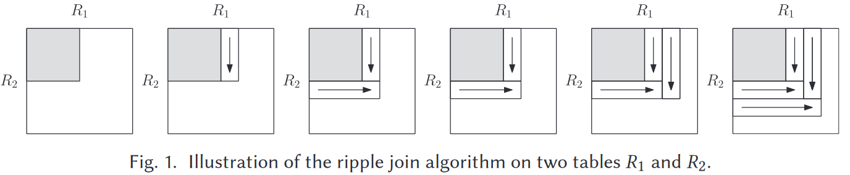

5.Ripple Join
针对连接的在线聚集：
两个重要缺陷：
1）性能关键取决于随机选择的元组中能够实际加入的部分。
2）要求每个表中的元组按随机顺序存储，针对聚类存放的大型数据库不适用。
X | Y
0 | A
1 | C
2 | C
3 | D
… | …
Y | Z
B | 7
A | 5
A | 6
C | 2
… | …
X | Y | Z
0 | A | 5
0 | A | 6
1 | C | 2
2 | C | 2
… | … | …
$$⋈$$

Slide 9
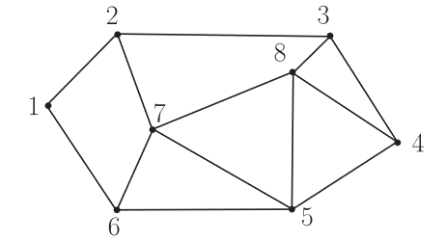
6.Wander Join的应用
基于Triangle Sampling的思想提出:
图中三角形的近似数量为多少？
Wander Join
基本思路是只从一个表中随机抽取一个元组，之后从该元组开始进行随机游走（random walk）。在随机游走每一步中，只考虑已采样元组的“邻居（neighbor）”，即未被探索的表中能够与之实际连接的元组。
链式连接查询
无环连接查询
有环连接查询

Slide 10
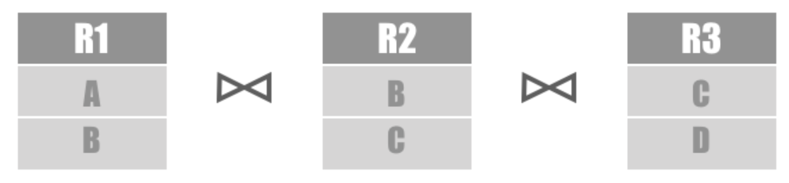
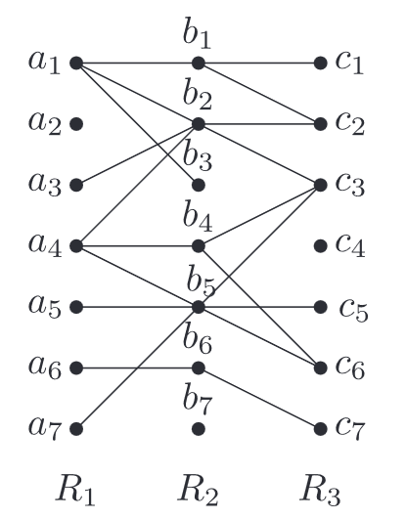

6.1 Wander Join on a Chain Join
链式查询
$$SUM(D)$$
关键思想：将元组之间的连接关系建模为一个图——Join data graph.（Conceptually）
连接的采样→路径的采样
采样过程： 首先在R1中均匀随机选取一个顶点（元组），然后向R3 "随机游走"，就可以随机采样一条路径。（当前顶点通过索引针对下一个表寻找邻居）
存在问题：不同的路径可能有不同的采样概率

Slide 11
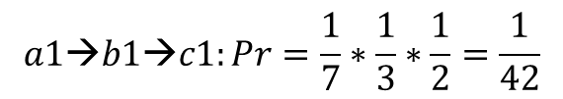

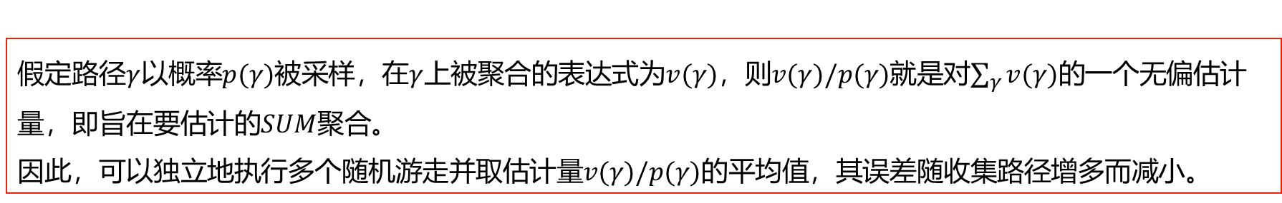
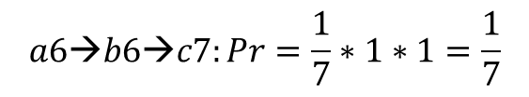
6.1 Wander Join on a Chain Join
不同路径的采样概率不同：
导致的问题： 若c7上D属性值很大，则会使结果平衡倾斜，导致高估。
$$a1→b1→c1:Pr=\frac{1}{7}∗\frac{1}{3}∗\frac{1}{2}=\frac{1}{42}$$
$$a6→b6→c7:Pr=\frac{1}{7}∗1∗1=\frac{1}{7}$$
解决方法：霍维茨汤姆森估计量（Horvitz-Thompson estimator）
用于不等概不放回抽样的总体量估计
假定路径$γ$以概率$p(γ)$被采样，在$γ$上被聚合的表达式为$v(γ)$，则$v(γ)/p(γ)$就是对$\sum_{γ}{v(γ)}$的一个无偏估计量，即旨在要估计的$SUM$聚合。
因此，可以独立地执行多个随机游走并取估计量$v(γ)/p(γ)$的平均值，其误差随收集路径增多而减小。
小问题：当随机游走卡住（失败）的时候怎么办？
返回0作为估计值，并与成功值求平均。
收敛速度$↓$

Slide 12
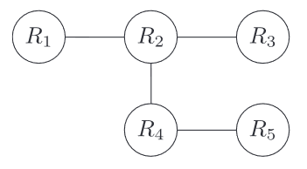
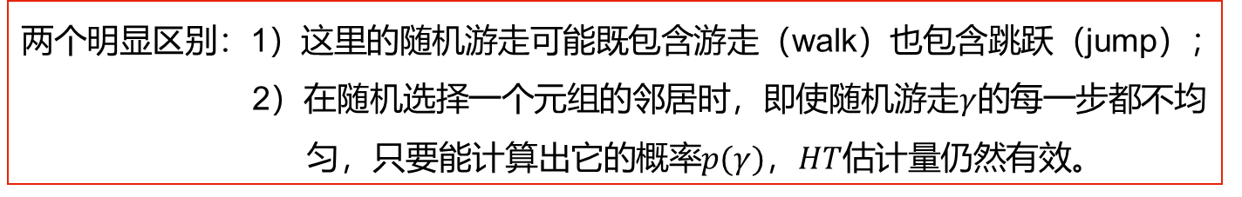
6.2 Wander Join for Acyclic Queries
无环查询
关键思想：将连接查询建模为一个连接查询图（join query graph）。表为顶点，连接为边。
类似链式连接：
首先，固定一个游走顺序，使得游走顺序中的每个表都必须与顺序中较早的另一个表相邻。不同的游走顺序会导致非常不同的表现，需要解决如何选择最优路线。然后，按照给定的顺序进行游走。
两个明显区别：1）这里的随机游走可能既包含游走（walk）也包含跳跃（jump）； 2）在随机选择一个元组的邻居时，即使随机游走$γ$的每一步都不均 匀，只要能计算出它的概率$p(γ)$，$HT$估计量仍然有效。

Slide 13
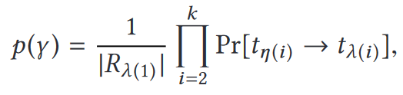

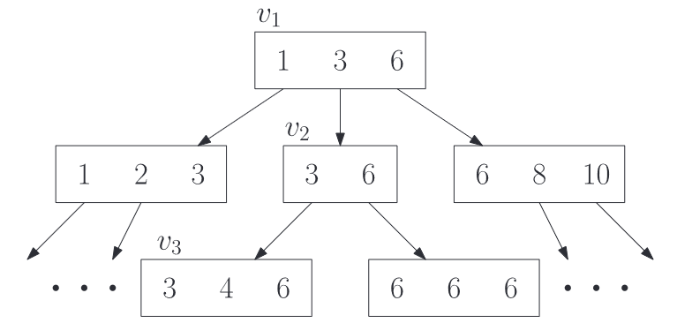

6.2 Wander Join for Acyclic Queries
假设随机游走顺序是：$R_{λ(1)},R_{λ(2)},…,R_{λ(k)}$，并且设$R_{η(i)}$为查询图中与$R_{λ(i)}$相邻但顺序出现更早的表。
则对应一个无环查询图和一个有效的随机游走顺序， $R_{η(i)}$是唯一定义的。
对于游走路径$γ={(t}_{λ\left(1\right)},……,t_{λ(k)})$，其中$t_{λ(i)}∈R_{λ(i)}$，则路径$γ$的采样概率计算如下：
计算
建立在$R_{λ(i)}$中连接属性上的标准B树

Slide 14
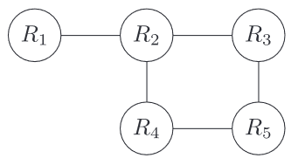
6.3 Wander Join on Cyclic Queries
有环连接
主要思想：首先找到连接查询图的任意生成树。然后类似之前的方法进行随机游走。
区别：在生成树上采样到一条随机游走路径$γ$后，需要放回非生成树的边，并检验这些边是否满足连接条件。
有环查询上随机游走失败的概率通常要高于无环查询，导致更慢的收敛速率。但即便如此，Wander Join仍然比完全评估有环查询更有效。
D
D

Slide 15

6.4 Selection Predicates and Group-By
针对选择谓词（Selection Predicates）：
在随机游走过程中，每当到达一个有选择谓词的元组$t$时，检查它是否满足选择谓词，如果不满足则立即失败随机游走。
针对分组查询（Group-By）： 如果查询中存在$Group By X$条件，需要将该查询视为多个查询。

Slide 16
6.5 Estimators and Confidence Intervals
利用先前提到的$HT$估计量可以得到$SUM$聚合函数的无偏估计量。
两个遗留问题： 1）诸如COUNT和AVG等其他聚合函数该如何处理？
2）在进行了n次随机游走后，最终估计量的精度要如何说明？
对于Ripple Join，上述问题是高度非平凡的。而Wander Join采取的是独立随机游走，所有单个估计量都是独立的，情况更简单。
注意到，上述针对Wander Join的两个问题可以归约到使用选择谓词从单个表进行采样的情况。

Slide 17
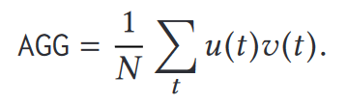
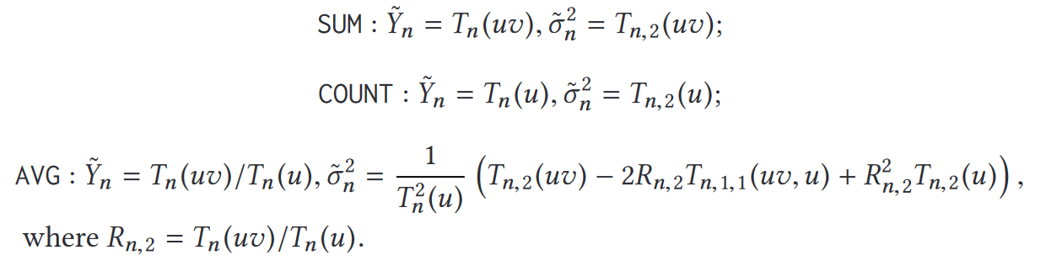


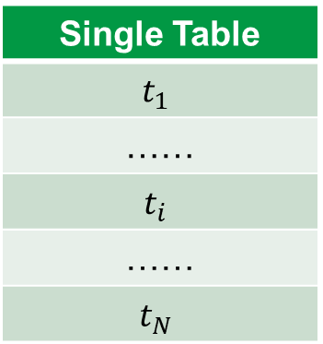
6.5 Estimators and Confidence Intervals
将Wander Join的两个问题归约到使用选择谓词从单个表进行采样的情况：
1. Sampling from a Single Table 从单个表进行采样
(P. J. Haas. 1997.)
问题重申：给定一个包含N个元组的单表，每个元组$t$都和一个值$v(t)$和一个指示变量$u(t)$相关，其中当元组$t$满足谓词时，$u(t)=1$，否则$u(t)=0$。以平均的方式表示出任意聚合函数：
Single Table
$$t_{1}$$
……
$$t_{i}$$
……
$$t_{N}$$
例如，令$v(t)=N$时，其表示COUNT聚合；设置N次$v(t)$为元组$t$真正的值表示SUM聚合。
$$v(t_{i})$$
$$u(t_{i})$$

Slide 18
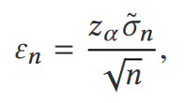
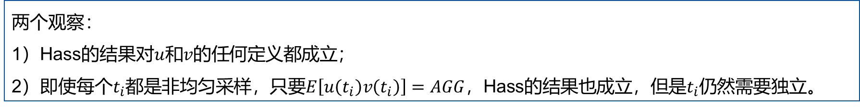
6.5 Estimators and Confidence Intervals
将Wander Join的两个问题归约到使用选择谓词从单个表进行采样的情况：
2. The Reduction 降级
将Wander Join降级为单表采样问题。
两个观察： 1）Hass的结果对$u$和$v$的任何定义都成立； 2）即使每个$t_{i}$都是非均匀采样，只要$E\left[u\left(t_{i}\right)v\left(t_{i}\right)\right]=AGG$，Hass的结果也成立，但是$t_{i}$仍然需要独立。
基于上述观察，可以将Wander Join中估计量的计算简化为从单个表中采样的计算:
置信区间半宽也可以计算得到：

Slide 19
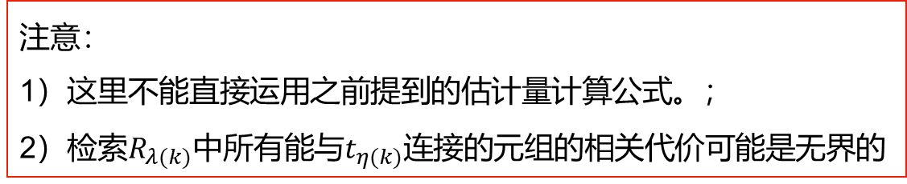
6.6 优化技术
1. Leaf Scanning 叶子扫描
考虑随机游走顺序中的最后一个表的优化
观察：如果已经随机游走了很长的路径来到达最后一个表$R_{λ(k)}$，仅仅返回一个估计量是非常浪费的。
优化策略：不再是从$R_{λ(k)}$中的能与$t_{η(k)}$连接的元组中采样一个元组，而是访问所有可以连接的元组。
注意： 1）这里不能直接运用之前提到的估计量计算公式。；
2）检索$R_{λ(k)}$中所有能与$t_{η(k)}$连接的元组的相关代价可能是无界的
解决方法：
1）视为组合路径。且当聚集与最后一个表无关时可进一步优化；
2）在最后一张表中进行B树游走算法。

Slide 20
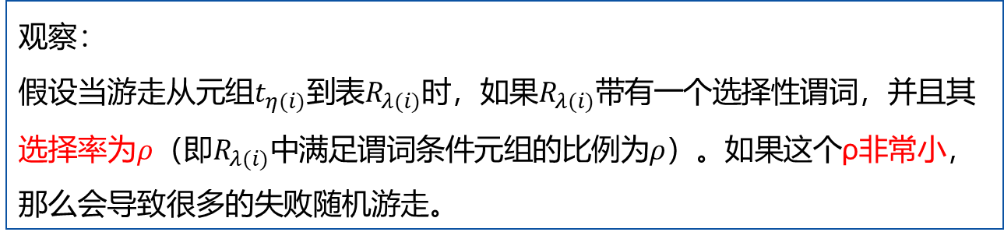
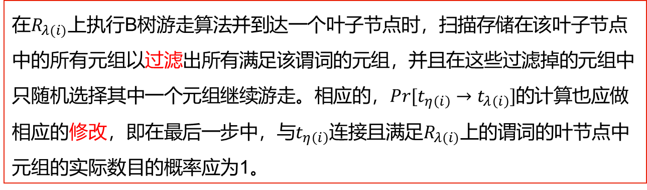
6.6 优化技术
2. Selective Predicates 选择性谓词
考虑高选择性谓词的优化
观察：
假设当游走从元组$t_{η(i)}$到表$R_{λ(i)}$时，如果$R_{λ(i)}$带有一个选择性谓词，并且其选择率为$ρ$（即$R_{λ(i)}$中满足谓词条件元组的比例为$ρ$）。如果这个ρ非常小，那么会导致很多的失败随机游走。
在$R_{λ(i)}$上执行B树游走算法并到达一个叶子节点时，扫描存储在该叶子节点中的所有元组以过滤出所有满足该谓词的元组，并且在这些过滤掉的元组中只随机选择其中一个元组继续游走。相应的，$Pr⁡[t_{η\left(i\right)}→t_{λ\left(i\right)}]$的计算也应做相应的修改，即在最后一步中，与$t_{η\left(i\right)}$连接且满足$R_{λ(i)}$上的谓词的叶节点中元组的实际数目的概率应为1。

Slide 21
6.7 索引成本
随机游走算法在很大程度上依赖于索引的可得性。一般而言，一个有效的游走顺序取决于连接属性上哪些索引可用。索引的建立和维护都存在成本。
1.存储成本
Wander Join只需要二级B树索引，即在基表中存储一个值和一个指向每个记录的指针。对于TPC-H，额外的空间开销大约为原始数据的1.4倍。（作者认为该成本不算严重）
2.维护成本
特别是在并发环境下，多个更新可能同时发生，索引必须被锁定以避免写冲突。因此，Wander Join并不是为这种更新频繁的工作负载所涉及的，其更适合在线分析处理（OLAP）引擎，它只看到离线时间中发生的批量更新。若要用于OLTP，则应该选择fractal tree index作为索引框架而不是B树。

Slide 22
6.8 与Ripple Join比较
相同点：
两者都是对表连接进行采样，且相对于既均匀有独立的理想采样方法来说收敛更慢
不同点：
Ripple Join：从连接中采样均匀但不独立；
Wander Join：从连接中采样独立但不均匀。
前者的影响取决于相关度的大小，而后者取决于非均匀性的程度，两者都取决于实际数据特征和查询情况。
采样效率比较：
比较指标：经过n个采样步骤后可以返回多少个联接样本。
Wander Join > Ripple Join
其他可以比较的方面：
Computational costs/Run to completion/Worst case

Slide 23
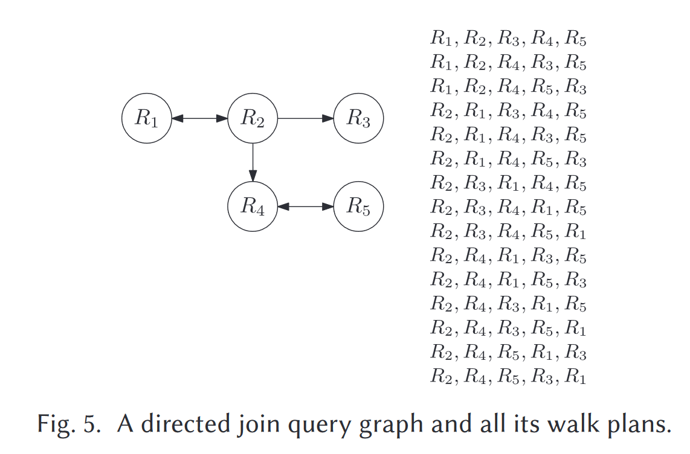
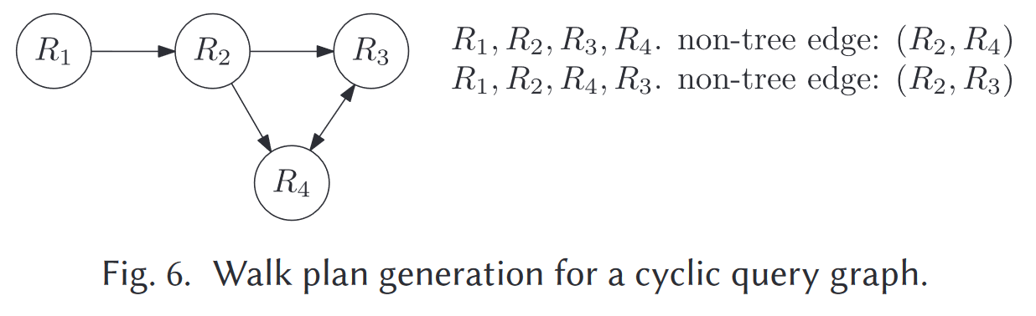
7. Walk Plan Optimizer游走方案优化器
1. 游走方案生成 Walk Plan Generation
首先生成所有游走方案
1）当至少存在一个有效游走顺序时
这些方案可以通过简单的回溯算法进行枚举。
类似的，可以为循环查询生成所有可能的游走方案，只是一些边不会被游走，需要在随机游走后进行检查

Slide 24
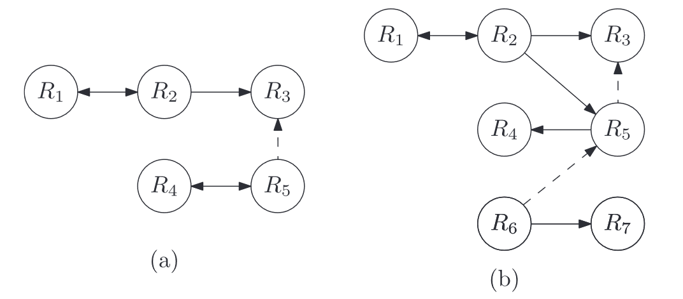
7. Walk Plan Optimizer游走方案优化器
1. 游走方案生成 Walk Plan Generation
2）当没有有效游走顺序时
验证一个查询图至少有有效游走顺序的充要条件是它有一个有向生成树（每条边都指向远离根的树）。
优化方案： 当没有足够索引时，可以将查询图分解为多个组件，使得每个组件都有一个有向生成树。
在找到有向生成树分解后，为每个组件生成游走顺序。现在的游走方案是游走顺序的任意组合，每个部件一个。
在组件级别上运行Ripple Join;
在组件内部运行Wander Join。
在没有索引的极端条件下，每个组件中只包含一个表，此时算法本质上退化为Ripple Join。

Slide 25
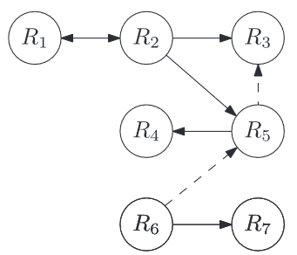





7. Walk Plan Optimizer游走方案优化器
1. 游走方案生成 Walk Plan Generation
3）有向生成树分解
有向生成树分解时希望尽可能减少组件的数量，因为每增加一个组件就会将一个连接条件从Wander Join推到Ripple Join，从而降低了采样效率。
穷举法找最优分解：
保留：
覆盖集：$C=\{R_{3},R_{4},R_{5}\}$
$$T\left(R_{1}\right)=\{R_{1},R_{2},R_{3},R_{4},R_{5}\}$$
将其分配给$T\left(R_{1}\right)$，得到最优分解：
$$T\left(R_{6}\right)=\{R_{3},R_{4},R_{5},R_{6},R_{7}\}$$
$\{R_{1},R_{2},R_{3},R_{4},R_{5}\}$和$\{R_{6},R_{7}\}$

Slide 26
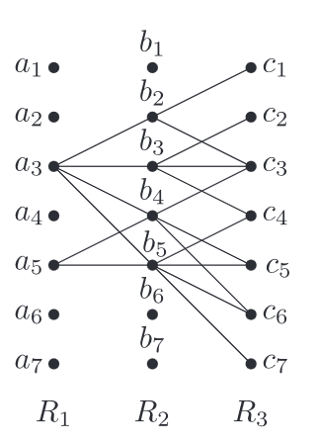
7. Walk Plan Optimizer游走方案优化器
2. 游走方案优化 Walk Plan Optimization
通过为有向生成树分解中的每个组件选择最佳的游走顺序来选择最佳的游走方案。
游走顺序的表现取决于很多因素：
a.连接图的结构。
b.某个属性上有一个选择谓词，并且该属性上有一个索引表，那么最好从该表开始。
c.对于循环查询图，哪些边作为非树边也会影响查询的成功效率。
d. 即使随机游走的成功概率相同，不同的游走顺序可能导致不同的非均匀性，进而影响估计量的方差收敛速度。
A Self Reduction
Incorporating Trial Random Walks into the Overall Estimator

Slide 27
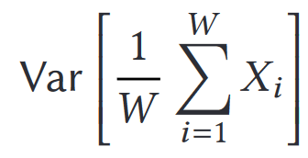

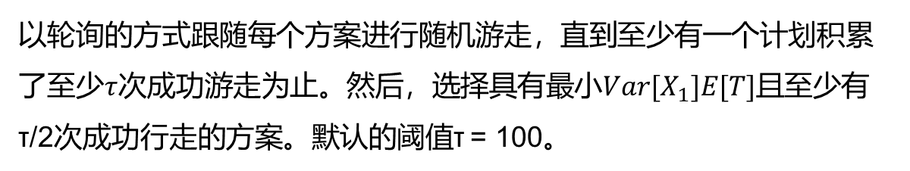
7. Walk Plan Optimizer游走方案优化器
2. 游走方案优化 Walk Plan Optimization
A Self Reduction
在时间t内总共进行了W次随机游走
以轮询的方式跟随每个方案进行随机游走，直到至少有一个计划积累了至少$τ$次成功游走为止。然后，选择具有最小$Var[X_{1}]E[T]$且至少有τ/2次成功行走的方案。默认的阈值τ = 100。
Incorporating Trial Random Walks into the Overall Estimator
将试探随机游走纳入整体估计器：
每个随机游走，不管遵循哪种计划，都会返回一个无偏估计量。所以优化器发出的试探随机游走也可以被纳入到整体估计量中，进一步减小其方差。

Slide 28
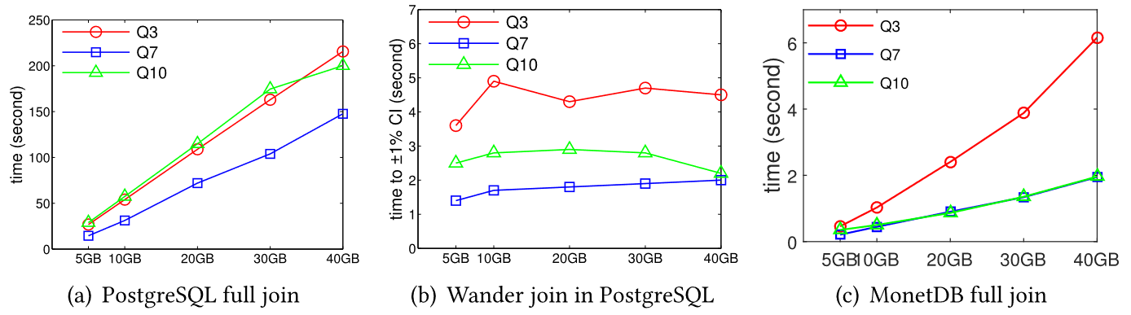
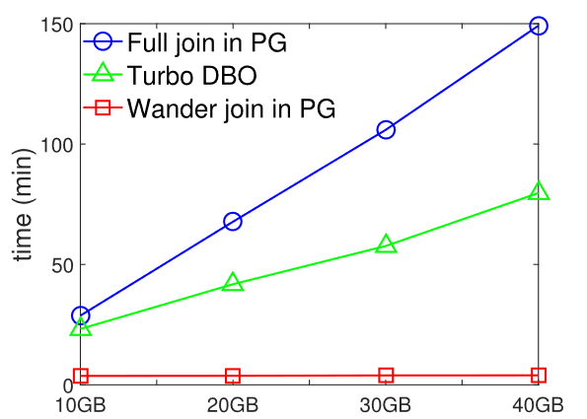
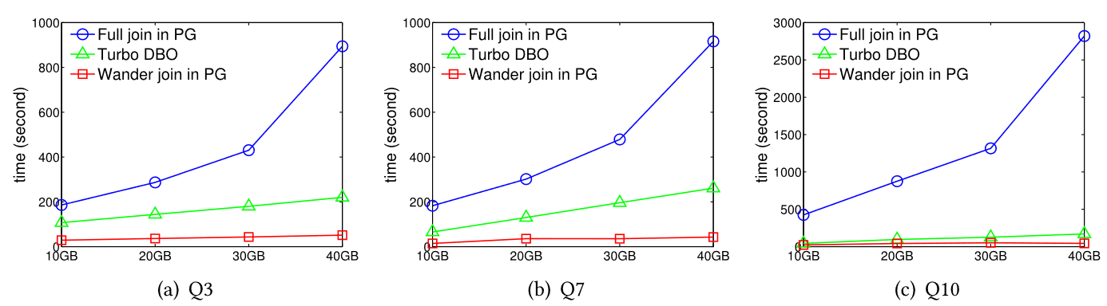
8. 实验结果
当内存充足时：128GB
充足内存下处理有环查询
当内存有限时：4GB

Slide 29
9. Future Work
（1）研究Wander Join对全连接计算的查询改进；
（2）研究Group-By涉及不同表属性时改进；
（3）研究样本分布极端倾斜，即存在单一极值时的改进；
（4）研究工作负载中有嵌套查询时的改进。
结合差分隐私：利用Wander Join采样实现加噪效率的提升

